Slide 1
Работа с Unix
Работу выполнил:
Смольняков Данил Евгеньевич
НБИбд-02-24
Российский университет дружбы народов, Москва, Россия

Slide 2
Введение
Освоить работу с файловой системой Linux необходимо.
Умение работать с git и GitHub важно для IT-специалистов.

Slide 3
Цель работы
Изучить основы программирования в оболочке bash.
Научиться создавать и выполнять командные файлы.

Slide 4
Техническое обеспечение
Виртуальная машина: VirtualBox или QEMU.
Операционная система: Linux (дистрибутив Fedora).
Требования: Intel Core i3-550, 4 ГБ ОЗУ, 80 ГБ свободного места.

Slide 5
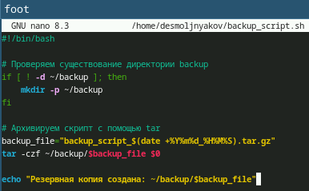
Создание скрипта резервного копирования
Создаем скрипт для автоматического бэкапа:

Slide 6
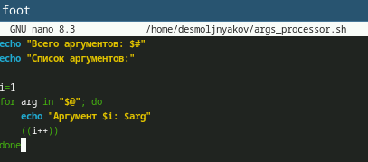
Обработка аргументов командной строки
Пишем обработчик аргументов командной строки

Slide 7
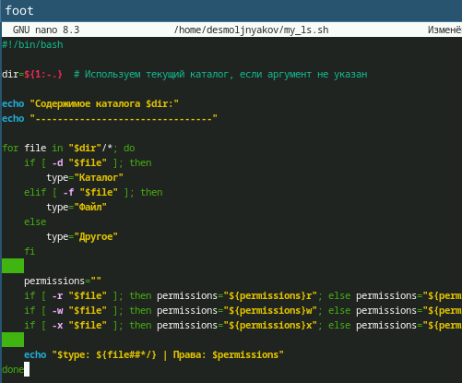
Реализация аналога команды ls
Разрабатываем упрощенный аналог команды ls

Slide 8
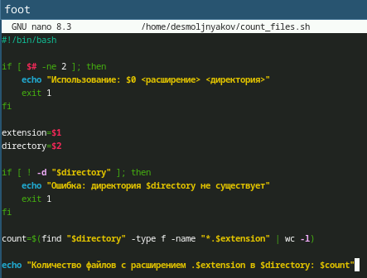
Подсчет файлов по расширению
Создаем счетчик файлов по расширению

Slide 9

Отображение созданных скриптов
Убеждаемся в корректном создании всех скриптов

Slide 10
Ответы на вопросы:
1.Командная оболочка - интерпретатор команд ОС (bash, zsh, ksh), отличаются функционалом и синтаксисом.
2.POSIX - стандарт совместимости UNIX-систем, обеспечивающий переносимость.
3.Переменные - var=значение, массивы - arr=(знач1 знач2).
4.let - арифметические вычисления, read - чтение ввода пользователя.
5.Арифметические операции - + - * / % ** и битовые операции.
6.(( )) - конструкция для арифметических вычислений и сравнений.
7.Стандартные переменные - PATH, HOME, USER, PS1, PWD.
8.Метасимволы - спецсимволы (* ? > < |), имеющие особое значение.
9.Экранирование - через \, ' ' или " " (частичное).
10.Создание - текстовый файл с shebang (#!/bin/bash), запуск - chmod +x и ./файл.
11.Функции - func_name() { команды } или function func_name { команды }.
12.Проверка - test -f (файл), test -d (каталог) или [ -f файл ].
13.set - управление параметрами оболочки, typeset - объявление переменных, unset - удаление.
14.Передача параметров - через аргументы командной строки ($1, $2, ...$n).
15.Специальные переменные:$# - количество, $* - все, $? - код, $$ - PID, $0 - имя

Slide 11
Заключение
Освоены базовые команды bash.
Созданы полезные скрипты для работы.

